Slide 1
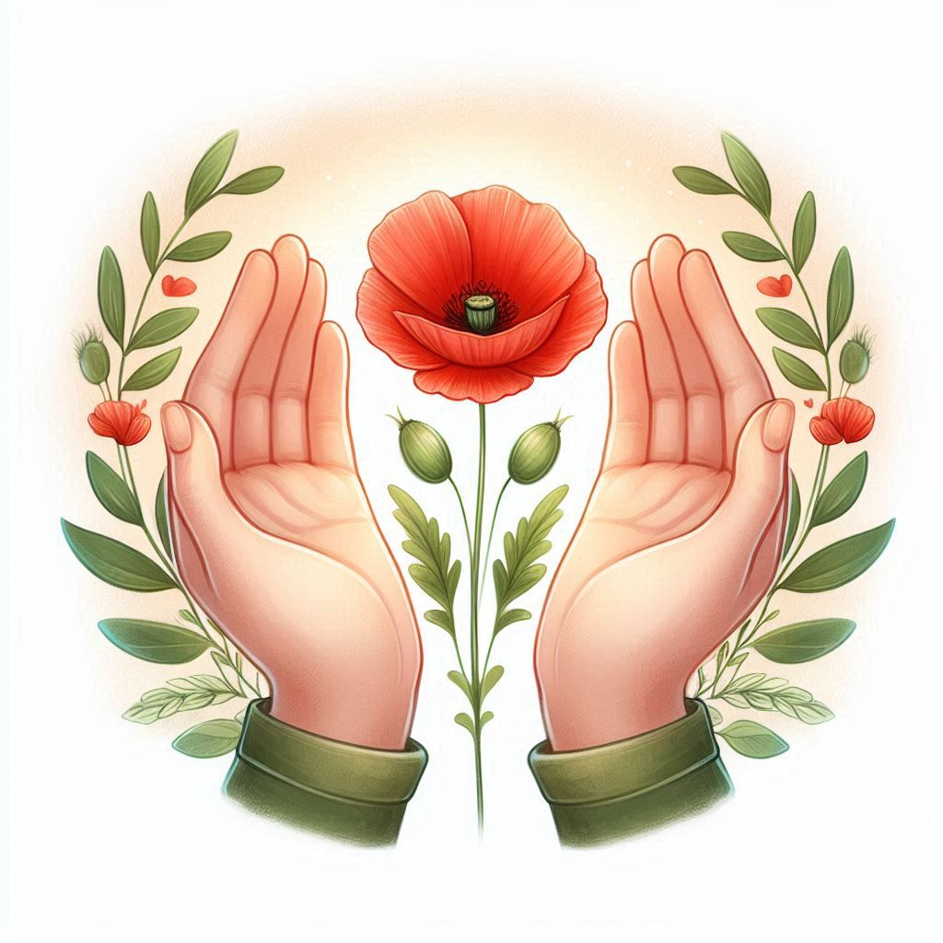
Пам’ятаємо минуле
заради майбутнього
До Дня пам’яті та примирення
8 травня

Slide 2
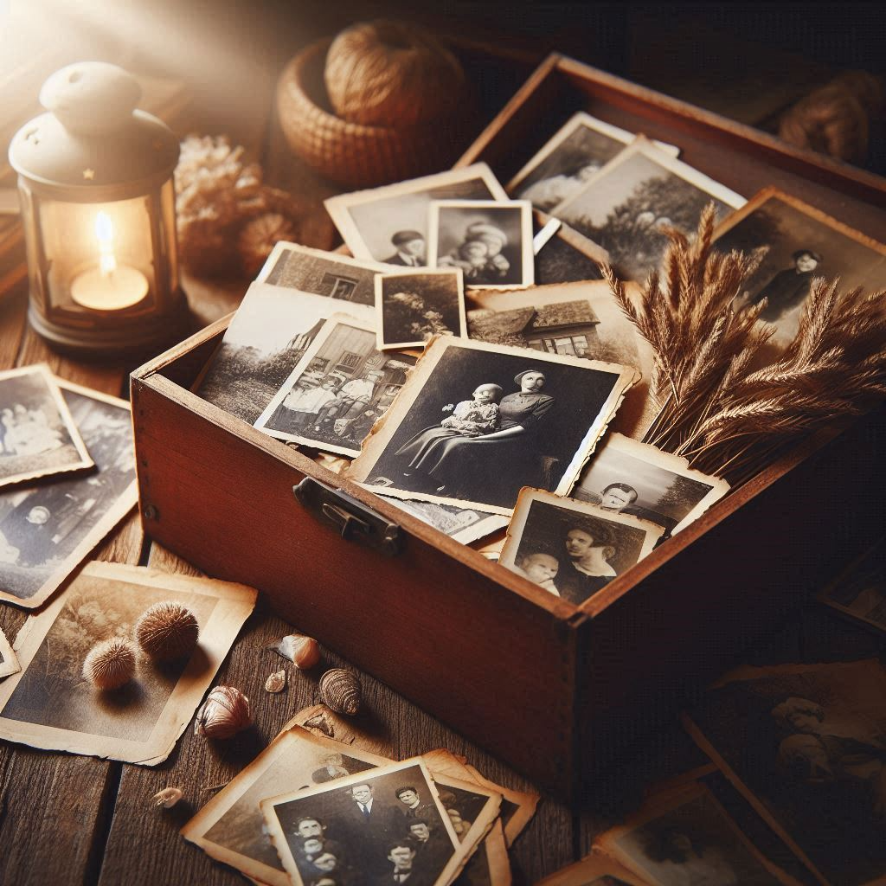
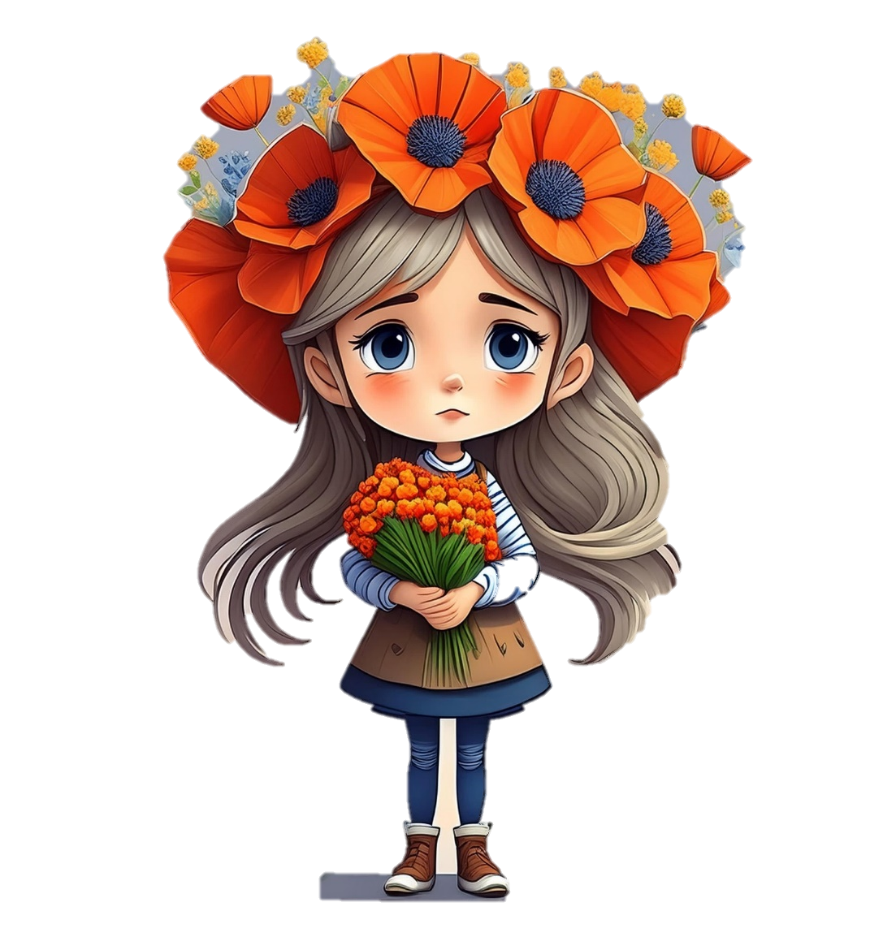
Уявіть собі, що пам'ять – це чарівна скринька, де зберігаються наші спогади про все, що було. Ми пам'ятаємо радісні моменти, цікаві подорожі, наших рідних і друзів. Але є події, які ми повинні пам'ятати, щоб ніколи їх не повторити.

Slide 3
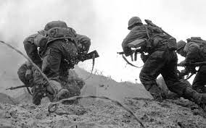
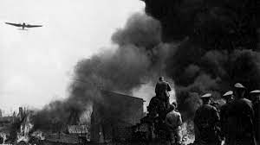
Давним-давно на нашу землю прийшла страшна війна. Багато людей постраждали, були зруйновані міста і села. Ми згадуємо ці події не для того, щоб сумувати, а щоб зрозуміти, яким крихким є мир і як важливо його берегти.

Slide 4
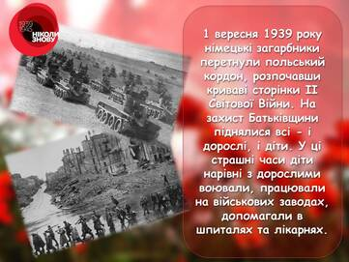

Slide 5
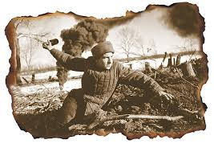
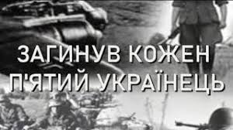
85 років тому, 22 червня 1941 року, Німеччина напала на СРСР. Почалася німецько-радянська війна

Slide 6
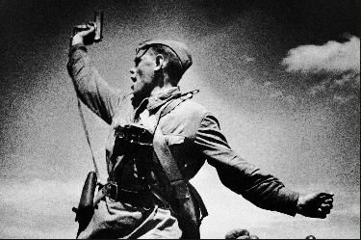
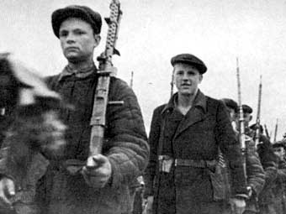
Але наші воїни, наші дідусі та бабусі, їхні батьки не злякалися. Вони мужньо стали на захист своєї Батьківщини. Вони розуміли, що потрібно зупинити ворога.

Slide 7
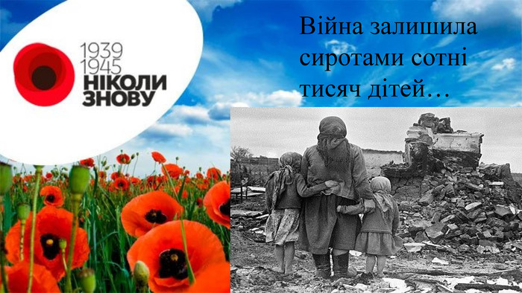

Slide 8
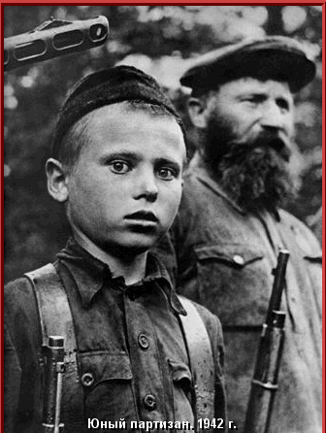
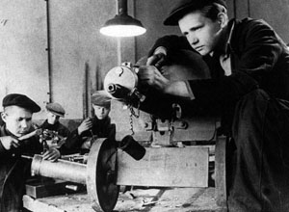
На захист Батьківщини піднялися всі - і дорослі, і діти. У ці страшні часи діти нарівні з дорослими воювали, працювали на військових заводах, допомагали в шпиталях та лікарнях.

Slide 9
Після довгих і важких років боротьби, добро перемогло! Воїни змогли прогнати ворогів зі своєї землі та звільнити інші країни. Настав довгоочікуваний мир!

Slide 10
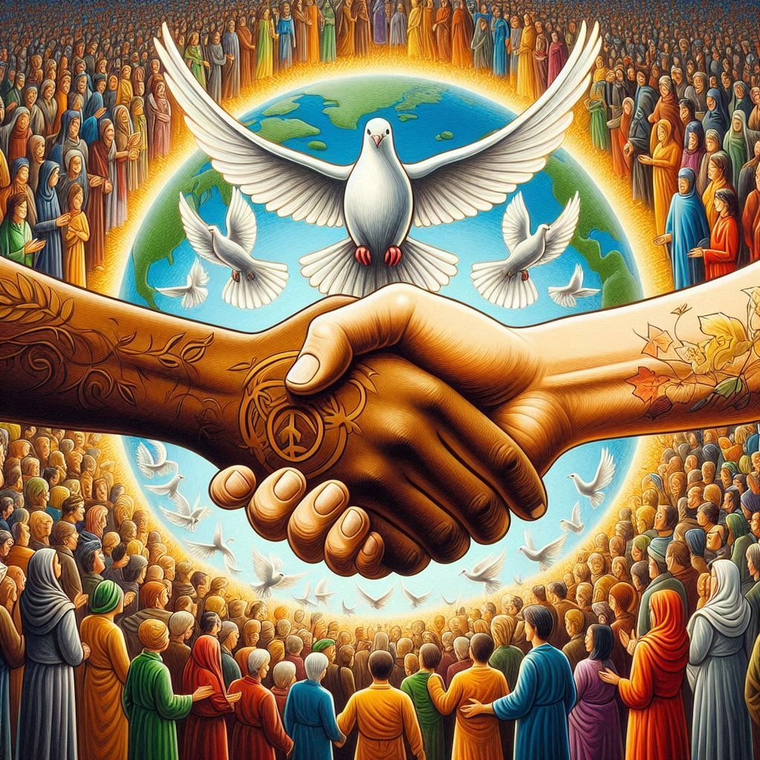
8 травня – це день, коли ми згадуємо всіх, хто загинув у тій страшній війні. Ми також говоримо про те, як важливо жити в мирі та злагоді з усіма людьми на планеті. Примирення означає пробачити образи і жити дружно.

Slide 11
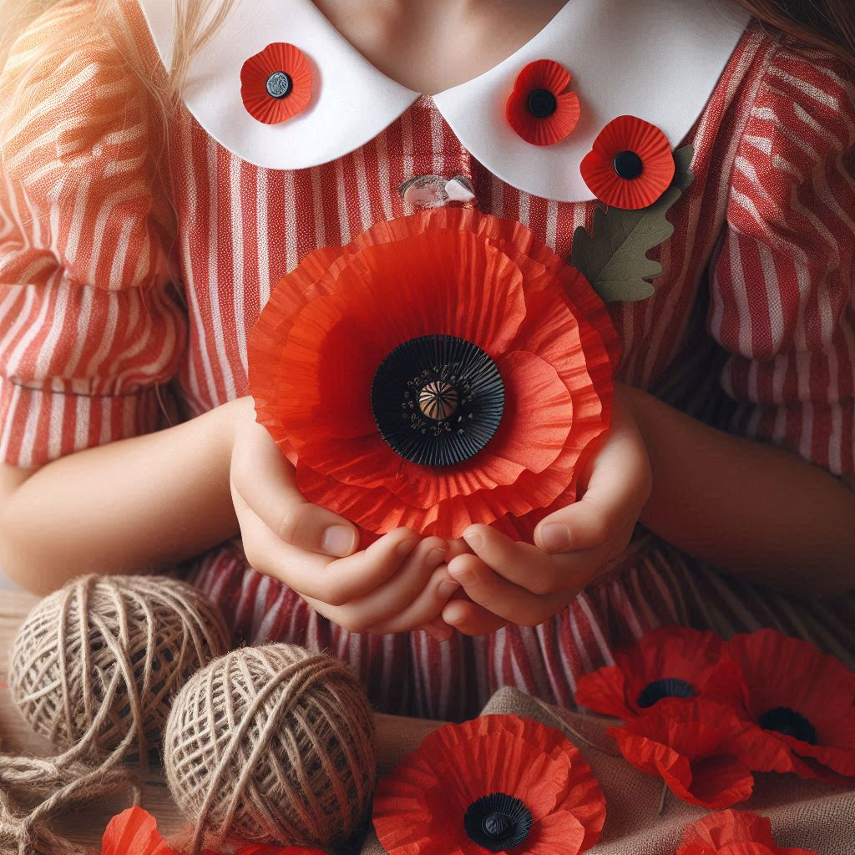
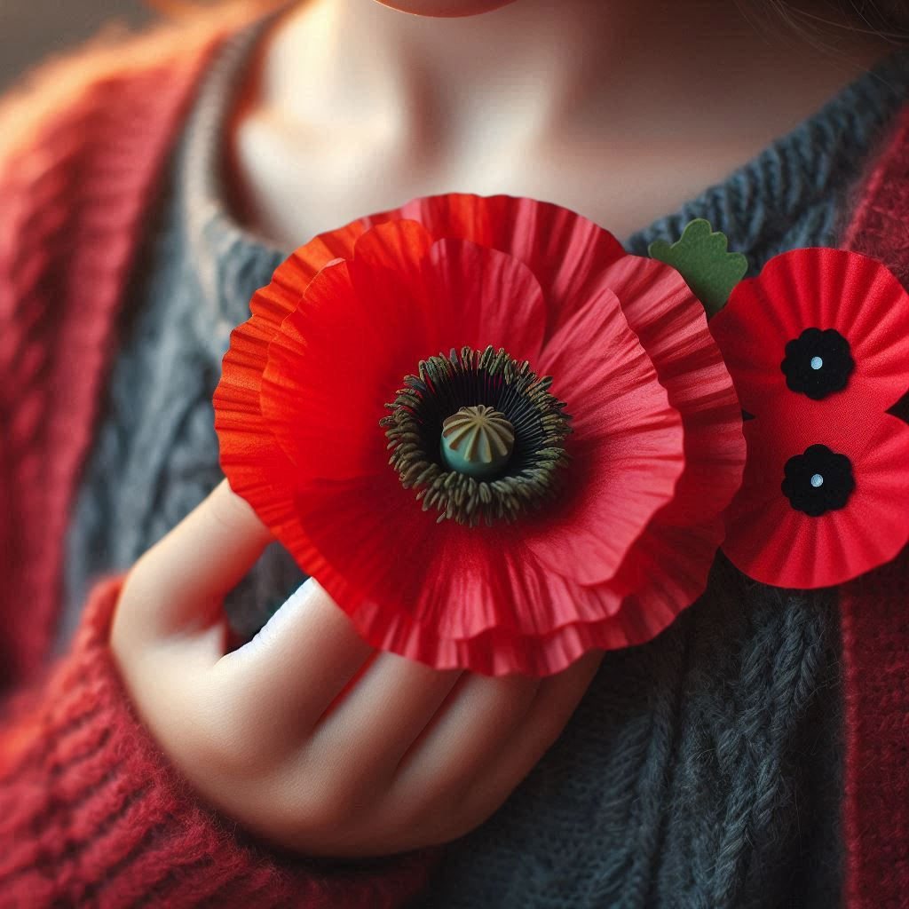
Червоний мак став символом пам'яті про тих, хто загинув у війнах. Його ніжні пелюстки нагадують про крихкість життя, а червоний колір – про пролиту кров. Ми прикріплюємо мак до одягу, щоб показати, що ми пам'ятаємо.

Slide 12


Slide 13

Зараз, як і в роки Другої світової війни, Україна воює з агресором.
Ця боротьба триває щоденно і ми не маємо права програти, бо, як і багато років тому, захищаємо рідну землю, боронимо своє право вільно обирати майбутнє.

Slide 14
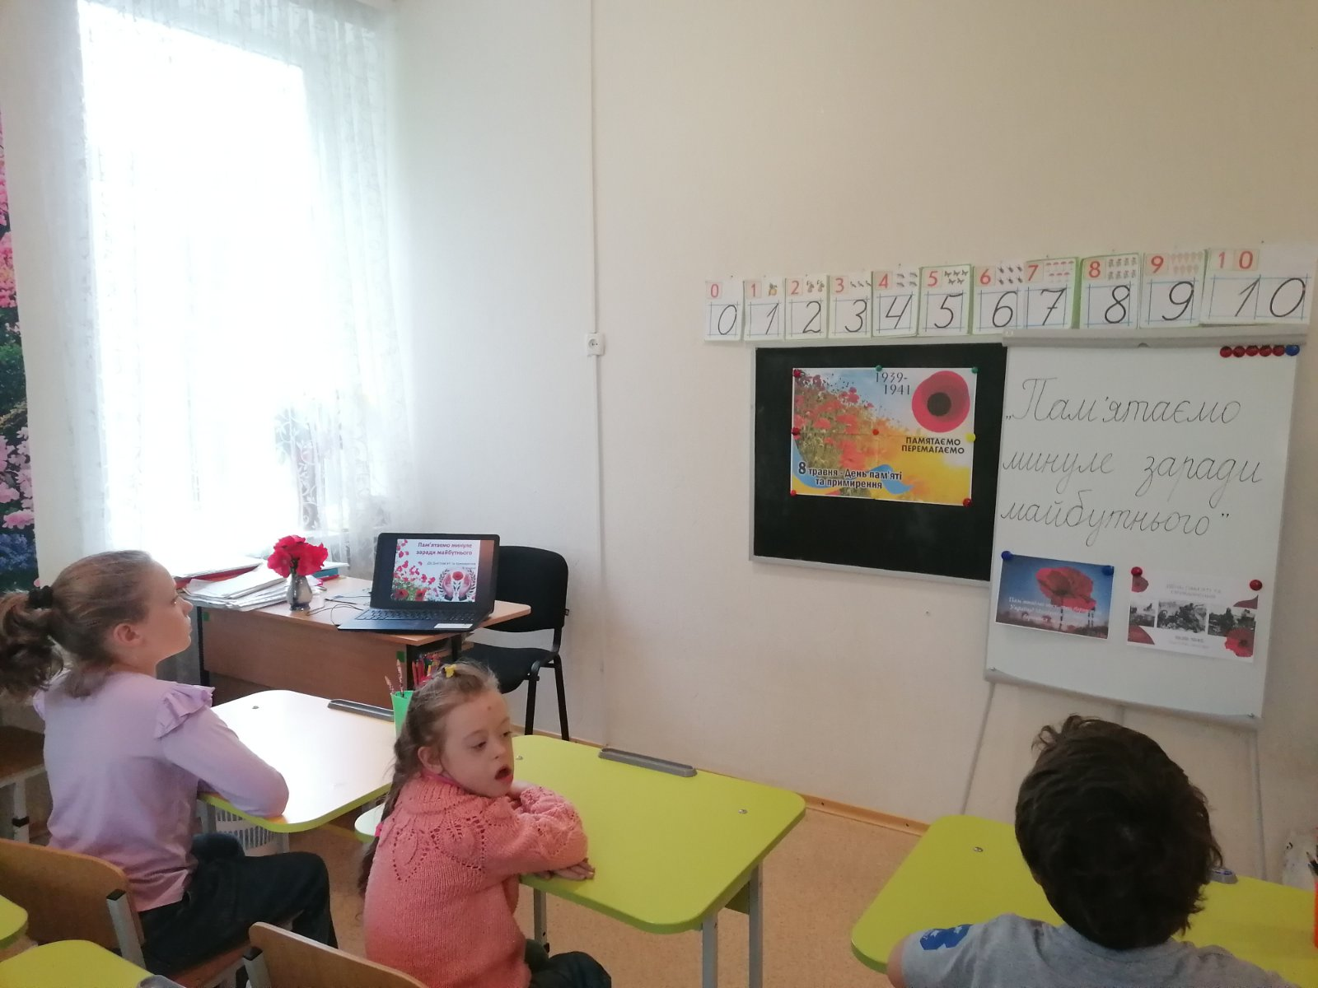





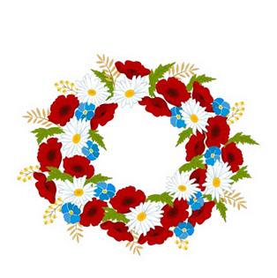
Щ | Ф | В | И | Ш | И | В | А | Н | К | А | Щ | З | Е | К
Р | О | Е | Е | Ф | О | Ф | З | Щ | Е | Ф | Е | О | О | А
У | Щ | Р | А | Т | О | П | О | Л | Я | А | Щ | А | Ф | М
Ш | Е | Б | Ж | А | Щ | Є | Ж | Ф | З | П | З | З | Е | З
Н | О | А | Щ | О | П | И | С | А | Н | К | А | Щ | П | Щ
И | Ф | З | З | Е | Щ | З | З | Щ | З | А | П | О | А | К
К | Щ | Е | Ф | З | О | Л | А | О | Е | Ф | О | Х | Е | О
Щ | С | О | Л | О | В | Е | Й | А | Щ | З | Р | А | Ф | Н
Е | Щ | О | А | Е | О | Л | А | О | А | О | А | Т | З | І
О | З | З | С | Щ |  | Е | Е | Ф | З | А | Щ | А | А | В
Е | Х | Е | Т | З | Е | К | А | Л | И | Н | А | О | З | Р
Щ | Л | А | І | А | Ф | А | Ф | З | П | А | Щ | П | Щ | А
О | І | Ж | В | І | Н | О | Ч | О | К | А | З | Ф | Е | Б
А | Б | Е | К | Ф | Ж | О | Щ | О | Е | Ф | Щ | А | О | А
Щ | З | Ф | А | Щ | Д | У | Б | А | Щ | А | Е | О | Ф | Щ

Slide 15
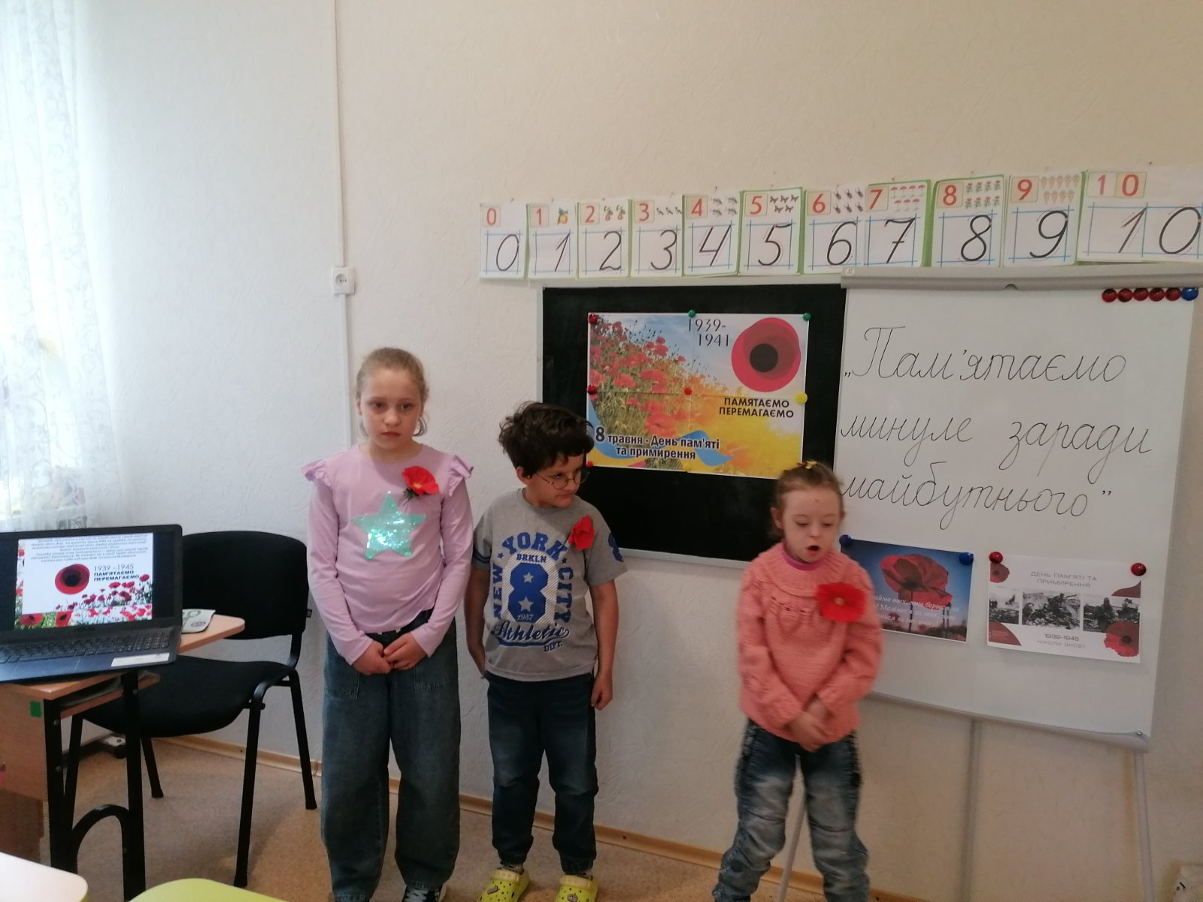
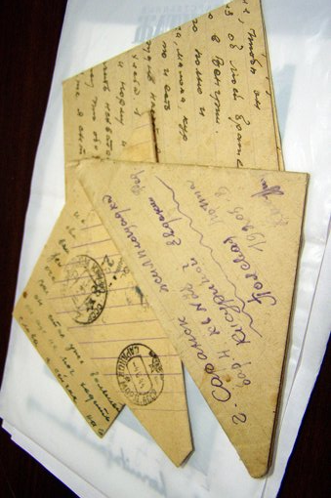
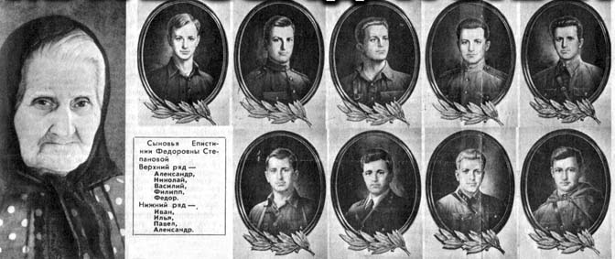
Жінкам також було не легко. Вони проводжали своїх чоловіків, чекали їх до останнього, саме вони отримували поховальні листи на своїх синів та чоловіків.(Єлизавета Федорівна Степанова –
9 синів загинуло на війні)

Slide 16
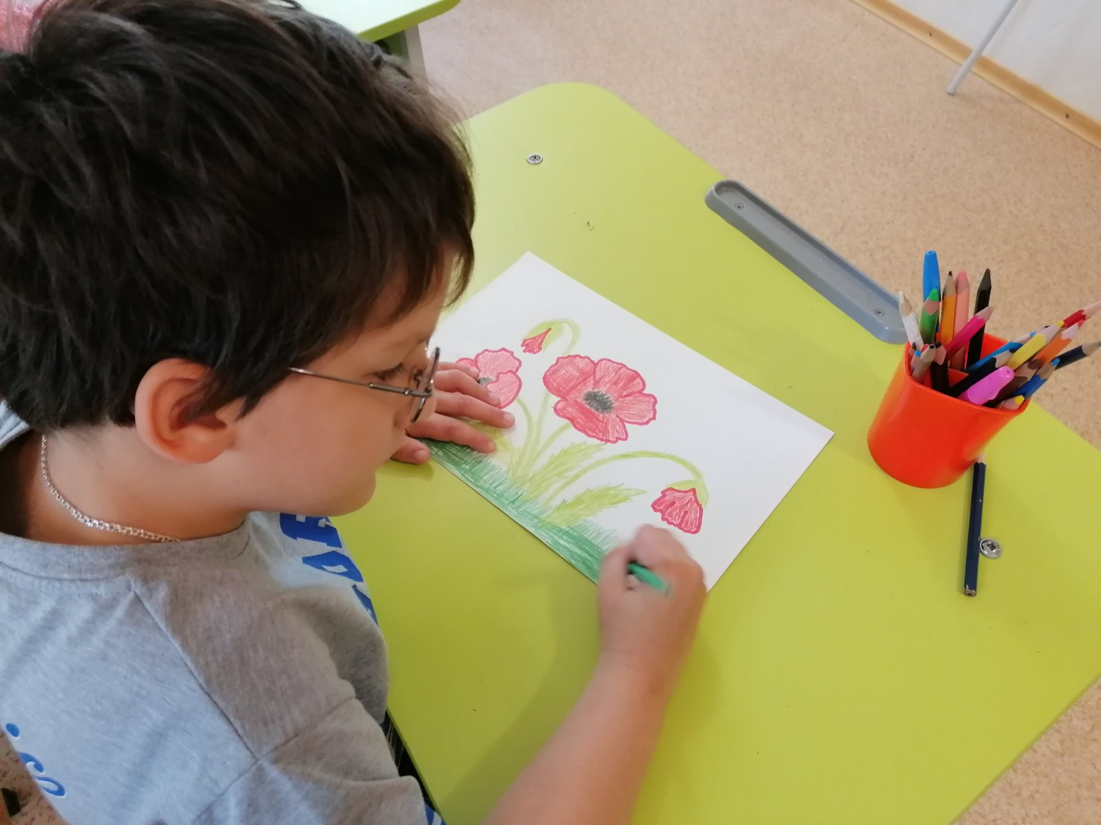
Зараз, як і в роки Другої світової війни, Україна воює з агресором.
Ця боротьба триває щоденно і ми не маємо права програти, бо, як і багато років тому, захищаємо рідну землю, боронимо своє право вільно обирати майбутнє.

Slide 17
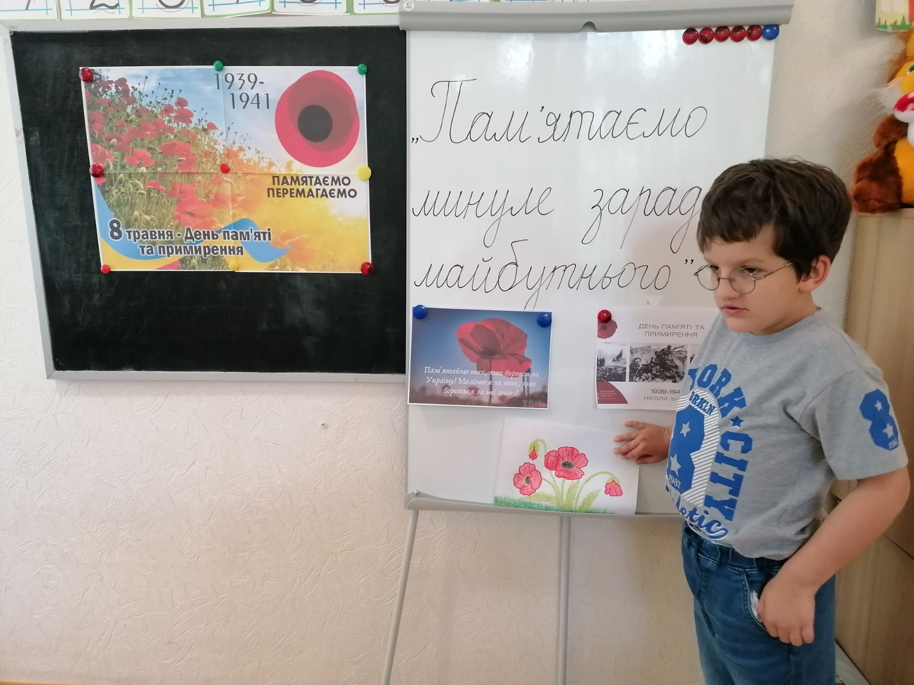
Зараз, як і в роки Другої світової війни, Україна воює з агресором.
Ця боротьба триває щоденно і ми не маємо права програти, бо, як і багато років тому, захищаємо рідну землю, боронимо своє право вільно обирати майбутнє.

